Slide 1
Проект Бюджета Кировского городского поселения Кировского муниципального района Ленинградской области на 2024 год и на плановый период 2025 и 2026 гг.

Slide 2
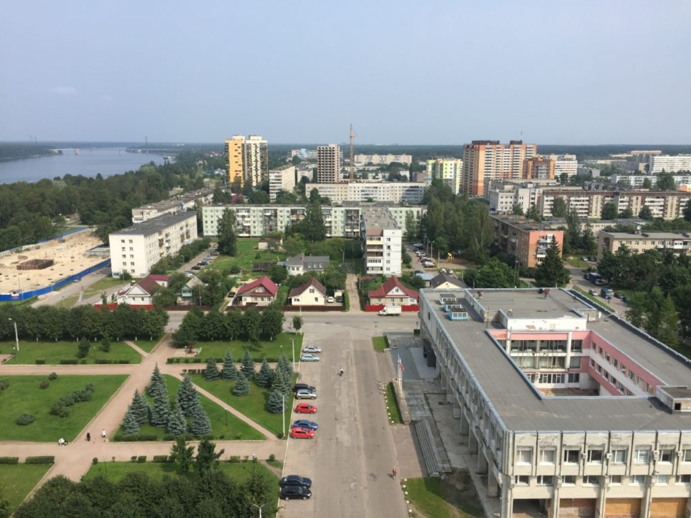
Муниципальное образование «Кировск»
В состав территории муниципального образования входят следующие населенные пункты: г. Кировск, пос. Молодцово.
Административный центр муниципального образования – г. Кировск
Численность населения:
28 128 человек

Slide 3
глоссарий
Доходы бюджета - поступающие в бюджет денежные средства, за исключением средств, являющихся источниками финансирования дефицита бюджета;
Расходы бюджета - выплачиваемые из бюджета денежные средства, за исключением средств, являющихся в соответствии с настоящим Кодексом источниками финансирования дефицита бюджета;
Дефицит бюджета - превышение расходов бюджета над его доходами;
Профицит бюджета - превышение доходов бюджета над его расходами;
Межбюджетные трансферты - средства, предоставляемые одним бюджетом бюджетной системы Российской Федерации другому бюджету бюджетной системы Российской Федерации;
Дотации - межбюджетные трансферты, предоставляемые на безвозмездной и безвозвратной основе без установления направлений их использования.

Slide 4
Прогноз основных характеристик бюджета на 2024-2026 годы
тыс.руб.
2024
2025
2026
ДОХОДЫ | 445 454,6 | 309 964,3 | 320 542,4
Налоговые и неналоговые | 349 382,9 | 269 225,1 | 279 205,1
БЕЗВОЗМЕЗДНЫЕ | 96 071,7 | 40 739,2 | 41 337,3
РАСХОДЫ | 445 454,6 | 302 404,2 | 305 278,5
УСЛОВНО УТВЕРЖДЁННЫЕ | 0,0 | 7 560,1 | 15 263,9
ПРОФИЦИТ (+) ДЕФИЦИТ (-) | 0,0 | 0,0 | 0,0

Slide 5
ПРОГНОЗ ДОХОДОВ БЮДЖЕТА МО «КИРОВСК» ОБЪЕМ И СТРУКТУРА НАЛОГОВЫХ И НЕНАЛОГОВЫХ ДОХОДОВ БЮДЖЕТА МО «КИРОВСК»
Налоговые и неналоговые доходы | Оценка, тыс.руб. 2023 год | Прогноз, тыс.руб.
 |  | 2024 год | 2025 год | 2026 год
Налог на доходы физических лиц | 103 256,8 | 143 271,7 | 153 444,0 | 164 798,8
Акцизы | 4 373,5 | 5 249,0 | 5 432,1 | 5 486,4
Налог на имущество физических лиц | 9 077,9 | 9 614,0 | 9 796,7 | 10 051,4
Земельный налог | 34 033,9 | 30 940,0 | 31 249,4 | 31 374,4
Доходы от использования имущества, находящегося в государственной и муниципальной собственности | 50 745,8 | 50 019,1 | 50 019,1 | 50 019,1
Доходы от оказания платных услуг и компенсации затрат государства | 4 020,0 | 4 020,0 | 4 020,0 | 4 020,0
Доходы от продажи материальных и нематериальных активов | 20 600,0 | 104 769,1 | 13 763,8 | 11 955,0
Штрафы, санкции, возмещение ущерба | 1 000,0 | 1 000,0 | 1 000,0 | 1 000,0
Прочие неналоговые доходы | 500,0 | 500,0 | 500,0 | 500,0

Slide 6
ПРОГНОЗ ДОХОДОВ БЮДЖЕТА МО «КИРОВСК»
Безвозмездные поступления | Оценка, тыс.руб. 2023 год | Прогноз, тыс.руб.
 |  | 2024 год | 2025 год | 2026 год
Субсидии | 87 709,5 | 64 113,1 | 8 079,8 | 8 079,8
Дотации | 37 291,2 | 31 948,0 | 32 648,8 | 33 246,9
Субвенции | 10,6 | 10,6 | 10,6 | 10,6

Slide 7
Доходы бюджета на 2024 год тыс.руб.

Slide 8
Налоговые и неналоговые доходы бюджета МО «Кировск»
тыс.руб.
87 680,6

Slide 9
Муниципальный бюджет по разделам расходов
179 863,6
 0,9 %
57 067,5
35 519,5
Расходы 2024 год:
455 454,6
тыс.руб.

Slide 10
Показатели расходов бюджета по разделам и подразделам классификации расходов бюджетов
Наименование показателя | Оценка 2023 год (тыс. руб.) | Прогноз (тыс.руб.)
 |  | 2024 г. | 2025 г. | 2026 г.
Общегосударственные вопросы | 38 509,0 | 41 061,1 | 37 084,8 | 38 757,5
Функционирование высшего должностного лица субъекта РФ и муниципального образования | 2 677,2 | 2 465,1 | 2 588,3 | 2 717,7
Функционирование законодательных (представительных) органов государственной власти и представительных органов муниципальных образований | 2 607,0 | 2 362,2 | 2 443,2 | 2 538,6
Функционирование Правительства РФ, высших исполнительных органов государственной власти субъектов РФ, местных администраций | 28 643,3 | 28 640,1 | 29 915,3 | 31 331,9
Обеспечение деятельности финансовых, налоговых и таможенных органов и органов финансового (финансово-бюджетного) надзора | 715,0 | 1 080,8 | 0,0 | 0,0
Резервные фонды | 0,0 | 3 501,1 | 0,0 | 0,0
Другие общегосударственные вопросы | 3 866,5 | 1 200,0 | 1 000,0 | 1 000,0
Национальная безопасность и правоохранительная деятельность | 3 593,2 | 1 811,8 | 1 138,0 | 1 169,3
Гражданская оборона | 1 458,3 | 2 867,6 | 2 667,6 | 2 667,6
Защита населения и территории от чрезвычайных ситуаций природного и техногенного характера, пожарная безопасность | 1 260,0 | 1 133,5 | 1 133,5 | 1 133,5
Другие вопросы в области национальной безопасности и правоохранительной деятельности | 874,9 | 624,1 | 424,1 | 424,1
Национальная экономика | 115 961,5 | 1 110,0 | 1 110,0 | 1 110,0
Дорожное хозяйство | 46 267,5 | 98 478,6 | 22 662,3 | 22 662,3
Другие вопросы в области национальные экономики | 69 694,0 | 24 350,0 | 11 850,0 | 11 850,0
179 863,6
 0,9 %
57 067,5
35 519,5

Slide 11
Показатели расходов бюджета по разделам и подразделам классификации расходов бюджетов
Наименование показателя | Оценка 2023 год (тыс. руб.) | Прогноз (тыс.руб.)
 |  | 2024г. | 2025 г. | 2026 г.
Жилищно -коммунальное хозяйство | 194 744,9 | 228 954,9 | 165 824,1 | 167 355,5
Жилищное хозяйство | 5 480,0 | 5 645,0 | 5 645,0 | 5 645,0
Коммунальное хозяйство | 8 706,7 | 5 401,5 | 231,0 | 231,0
Благоустройство | 125 941,9 | 167 505,0 | 114 286,2 | 114 286,2
Другие вопросы в области жилищно-коммунального хозяйства | 54 616,3 | 50 403,4 | 45 661,9 | 47 193,3
Образование | 988,7 | 1 023,7 | 1 023,7 | 540,0
Молодежная политика и оздоровление детей | 988,7 | 1 023,7 | 1 023,7 | 540,0
Культура и кинематография | 56 385,4 | 66 699,3 | 66 817,8 | 66 917,5
Культура | 48 554,4 | 58 137,6 | 58 137,6 | 58 137,6
Другие вопросы в области культуры, кинематографии | 7 831,0 | 8 561,7 | 8 680,2 | 8 779,9
Социальная политика | 4 053,2 | 1 960,0 | 1 960,0 | 1 960,0
Пенсионное обеспечение | 1 726,3 | 1 960,0 | 1 960,0 | 1 960,0
Социальное обеспечение населения | 0,0 | 0,0 | 0,0 | 0,0
Социальное обеспечение населения | 2 326,9 | 0,0 | 0,0 | 0,0
Физическая культура и спорт | 1 455,0 | 1 455,0 | 1 455,0 | 1 455,0
Физическая культура | 1 455,0 | 1 455,0 | 1 455,0 | 1 455,0
Средства массовой информации | 2 962,7 | 2 954,4 | 2 908,9 | 2 963,1
Другие вопросы в области средств массовой информации | 2 962,7 | 2 954,4 | 2 908,9 | 2 963,1
Обслуживание государственного и муниципального долга | 383,3 | 0,0 | 0,0 | 0,0
Обслуживание государственного внутреннего и муниципального долга | 383,3 | 0,0 | 0,0 | 0,0
179 863,6
 0,9 %
57 067,5
35 519,5

Slide 12
Муниципальные программы
тыс.руб.
"Мероприятия по выполнению задач гражданской обороны, защите населения и территории Кировского городского поселения Кировского муниципального района Ленинградской области от чрезвычайных ситуаций природного и техногенного характера" | 2 867,6
"Формирование комфортной городской среды муниципального образования "Кировск" Кировского муниципального района Ленинградской области" | 14 445,3
"Благоустройство и развитие общественной инфраструктуры муниципального значения на территории Кировского городского поселения Кировского муниципального района Ленинградской области" | 268 747,4
"Социально-культурная деятельность Кировского городского поселения Кировского муниципального района Ленинградской области" | 69 921,5
"Работа с общественностью Кировского городского поселения Кировского муниципального района Ленинградской области" | 4 023,2
"Управление земельными ресурсами Кировского городского поселения Кировского муниципального района Ленинградской области" | 9 000,0
"Развитие транспортной системы Кировского городского поселения Кировского муниципального района Ленинградской области" | 24 350,0
"Создание мест (площадок) накопления твердых коммунальных отходов Кировского городского поселения Кировского муниципального района Ленинградской области" | 960,0
"Энергосбережение и повышение энергетической эффективности Кировского городского поселения Кировского муниципального района Ленинградской области" | 12 370,0

Slide 13
Адресная инвестиционная программа
тыс.руб.
Строительство дорог в п. Молодцово на земельных участках, предоставленных членам многодетных семей по 105-ОЗ
2023 год |  |  | 2024 год |  |  | 2025 год
Всего | в том числе: |  | Всего | в том числе: |  | Всего | в том числе:
 | средства областного бюджета | средства местного бюджета |  | средства областного бюджета | средства местного бюджета |  | средства областного бюджета | средства местного бюджета
40 859,7 | 37 999,5 | 2 860,2 | 62 216,3 | 34 890,2 | 27 326,1 | 0,0 | 0,0 | 0,0

Slide 14
Спасибо за внимание!

